Slide 1
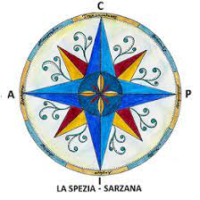
L’istruzione
che emancipa.
CPIA
e sviluppo dei territori
FIERIDA 2024 | Milano 18, 19 e 20 gennaio 2024

Slide 2
Il tema del lavoro e i lavoratori nell’istruzione degli adulti.
Esperienze innovative
Margherita Matellini Flamini - Andrea Rabassini
CPIA “Alberto Manzi”, La Spezia
Milano, 20 gennaio 2024

Slide 3
CPIA Alberto Manzi La Spezia (SPMM06100R)
Oltre all’offerta formativa di base:
corsi per analfabeti
corso Linguaggi e creatività (GC)
corsi di inglese (GC)
E, in aggiunta,
corsi FAMI
esami SDA (certificazione PLIDA)
certificazione informatica EIPASS
formazione civica
corsi di lingua inglese e italiana per il Conservatorio Giacomo Puccini
I punti di erogazione del servizio del CPIA

Slide 4
Chi siamo
Andrea Rabassini
Classe di concorso A022
LVO e PhD in Filosofia
Autore di “La scuola con me” (materiali per ITA L2): http://lascuolaconme.altervista.org
Margherita Matellini Flamini
Classe di concorso A022
LM in Linguistica e traduzione
LM in Storia e civiltà
Certificazione CEDILS

Slide 5
Di che cosa parleremo
IDA e lavoro
Corsi di Italiano L2 per lavoratori
Percorso tematico “Il mondo del lavoro”
Attività sulla sicurezza
Corsi di orientamento professionale
IDA e lavoro
itaL2 per lavoratori
Il mondo del lavoro
sicurezza
orientamento professionale

Slide 6
IDA e lavoro
un rapporto storico e intrinseco
che si modifica nel tempo
che cambia nello spazio
una coppia di elementi che possono entrare in sinergia per rafforzare l’apprendimento linguistico
IDA e lavoro
itaL2 per lavoratori
Il mondo del lavoro
sicurezza
orientamento professionale

Slide 7
Corsi di italiano per lavoratori dei cantieri navali e nautici
2018: primi gruppi con operai Fincantieri (e ditte in subappalto) portati da CGIL FIOM, in orario serale.
IDA e lavoro
itaL2 per lavoratori
Il mondo del lavoro
sicurezza
orientamento professionale

Slide 8
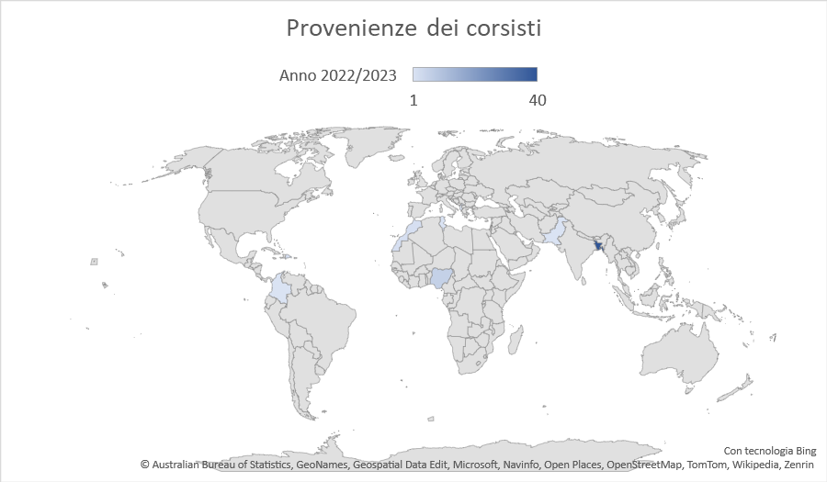
Corsi di italiano per lavoratori dei cantieri navali e nautici
2022-2023: 2 gruppi A1 + 2 gruppi A2.
Lavoratori dei cantieri e di altri comparti, come edilizia e turismo, che si aggiungono a quelli accompagnati dal sindacato.
IDA e lavoro
itaL2 per lavoratori
Il mondo del lavoro
sicurezza
orientamento professionale

Slide 9
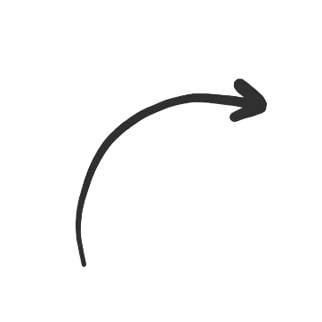
Corsi di italiano L2- corso A2
UTENZA:
LAVORATORI DI LIVELLO A1
(MAGGIORMENTE OPERAI DELLA CANTIERISTICA NAVALE E NAUTICA)
NECESSITÀ:
ATTESTATO DI LIVELLO A2
itaL2 per lavoratori
IDA e lavoro
Il mondo del lavoro
sicurezza
orientamento professionale

Slide 10
Difficoltà
Azioni
Turni di lavoro molto lunghi
Orari serali (19-21) con possibilità di integrazioni
Lessico dedicato
Cenni di diritto del lavoro
itaL2 per lavoratori
IDA e lavoro
Il mondo del lavoro
sicurezza
orientamento professionale

Slide 11
Difficoltà
Azioni
Serate dedicate alla socialità
feste insieme ad altre classi
visione di film al cinema
ascolto di canzoni
Informativa sul servizio
Rapporti sociali limitati
itaL2 per lavoratori
IDA e lavoro
Il mondo del lavoro
sicurezza
orientamento professionale

Slide 12
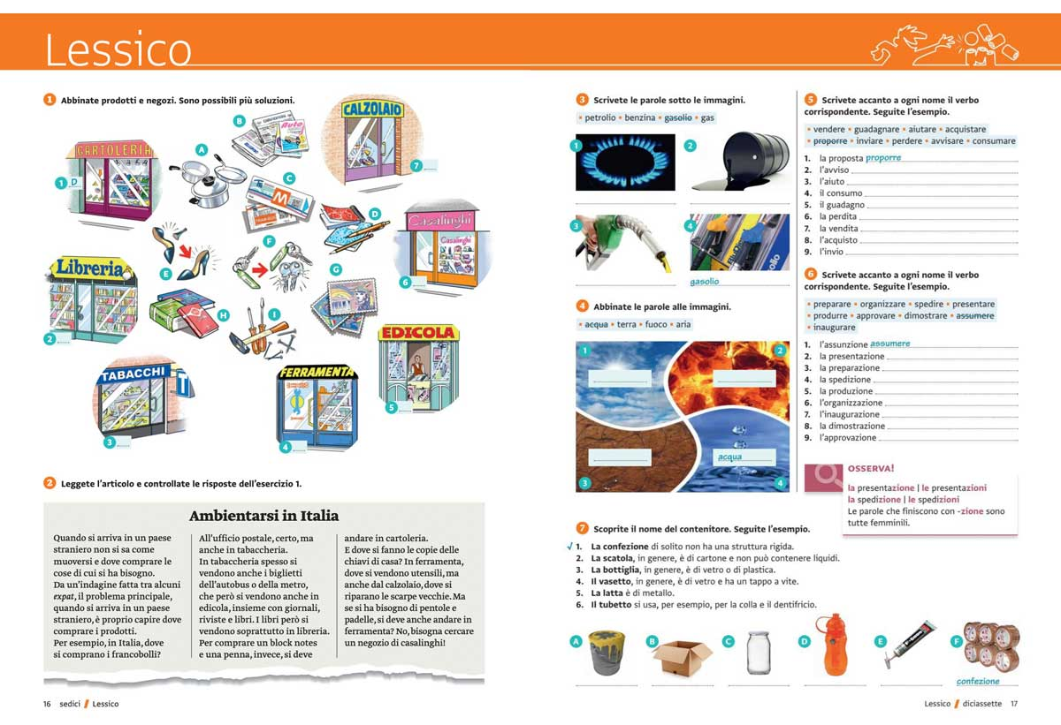
I MATERIALI
editoriali per itaL2
grigi
specimen e fotocopie
risorse europee
materiali autentici
itaL2 per lavoratori
IDA e lavoro
Il mondo del lavoro
sicurezza
orientamento professionale

Slide 13
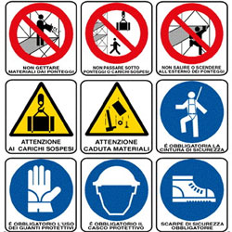
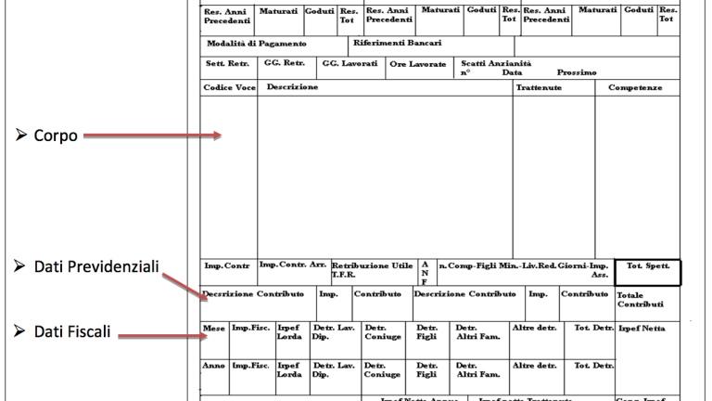
ALCUNI ESEMPI DI MATERIALI AUTENTICI
Segnaletica dei cantieri
Busta paga (supporto dei sindacalisti)
ma anche
Canzoni
itaL2 per lavoratori
IDA e lavoro
Il mondo del lavoro
sicurezza
orientamento professionale

Slide 14
ALCUNI ESEMPI DI MATERIALI
Testo adattato di Italo Calvino, L’avventura di due sposi
Testimonianze raccolte dalla bocca di operai per un progetto dell’Università degli studi di Verona
itaL2 per lavoratori
IDA e lavoro
Il mondo del lavoro
sicurezza
orientamento professionale

Slide 15
Elementi di criticità
Punti di forza
Flessibilità oraria
Diversi livelli linguistici nell’offerta formativa
Rapporto con il territorio (lavoratori del tessuto economico da un lato e diversi enti dall’altro)
Didattica adattata agli interessi e alle esigenze dell’utenza
Nessun costo extra per la scuola
Scolarizzazione di partenza
Frequenza
Scarso utilizzo dell’italiano nella quotidianità
itaL2 per lavoratori
IDA e lavoro
Il mondo del lavoro
sicurezza
orientamento professionale

Slide 16
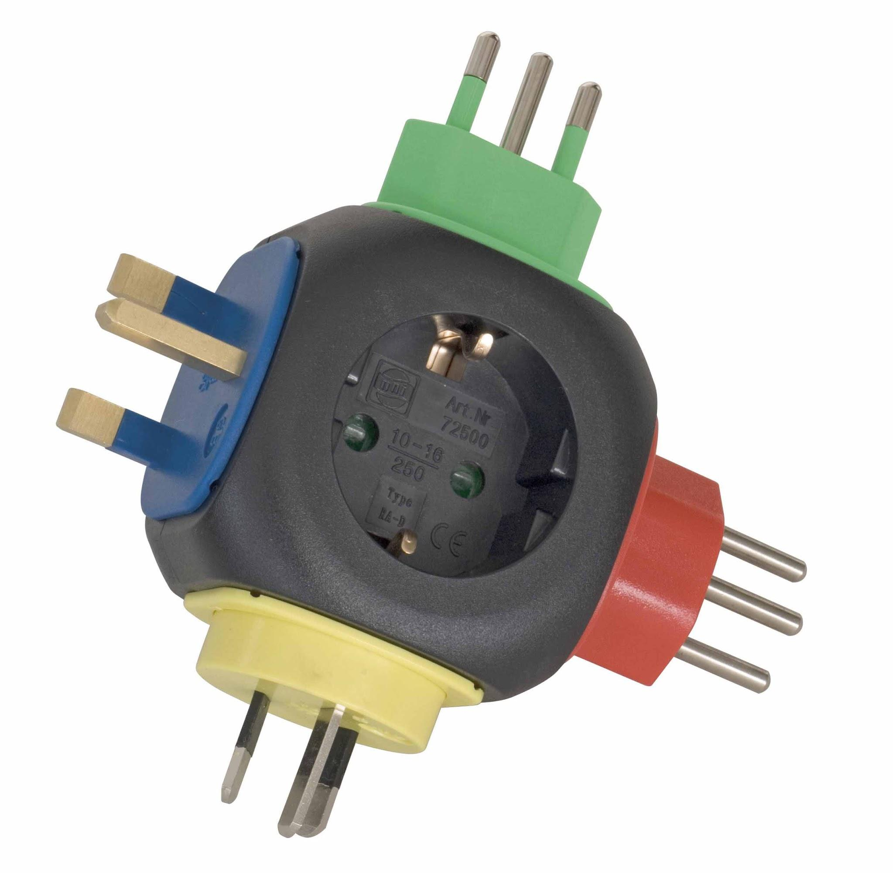
Che cosa stiamo cercando di migliorare
Adattamento costante dei materiali
Aumento dell’orario settimanale (da 2 a 3 incontri alla settimana)
Introduzione di un livello Pre-A1
Progetto di collaborazione CGIL-CPIA novembre 2023
Inserimento pacchetto sintetico e adattato sul “Mondo del lavoro”, aperto ad altri corsi A2
Adattare…
itaL2 per lavoratori
IDA e lavoro
Il mondo del lavoro
sicurezza
orientamento professionale

Slide 17
Percorso “Il mondo del lavoro” per Primo Livello
Come nasce l’idea…
Competenza 9 del Secondo Periodo, Asse storico sociale:
Riconoscere le caratteristiche essenziali del sistema socio economico per orientarsi nel tessuto produttivo del proprio territorio.
Progetto “Fare esperienze” e Rete per il Lavoro
Relatore: Luca Comiti, segretario generale CGIL La Spezia
Il mondo del lavoro
IDA e lavoro
itaL2 per lavoratori
sicurezza
orientamento professionale

Slide 18
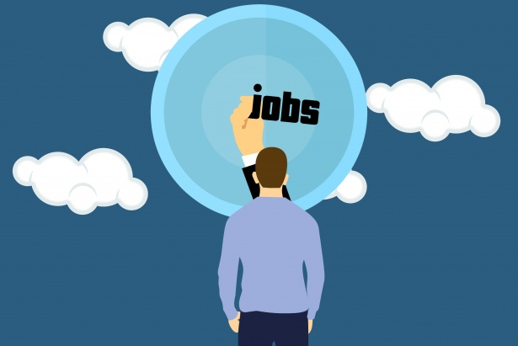
Percorso “Il mondo del lavoro” per Primo Livello
Principali argomenti trattati:
settori economici e mercato del lavoro nella provincia della Spezia (per Secondo Periodo);
come si trova lavoro in Italia;
tipologie contrattuali;
diritti e doveri dei lavoratori;
lettura della busta paga;
curriculum;
colloquio di lavoro.
Il mondo del lavoro
IDA e lavoro
itaL2 per lavoratori
sicurezza
orientamento professionale

Slide 19
Percorso “Il mondo del lavoro” per Primo Livello: organizzazione
Gruppi coinvolti: Primo e Secondo Periodo (ultimo incontro: anche alcuni A2)
7 incontri (5 per 1°Periodo) in orario pomeridiano-serale
Periodo: febbraio-maggio 2023
Incontri aperti
Il mondo del lavoro
IDA e lavoro
itaL2 per lavoratori
sicurezza
orientamento professionale

Slide 20
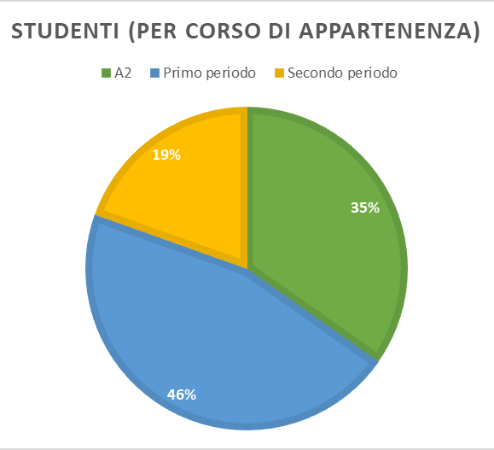
Percorso “Il mondo del lavoro” per Primo Livello: partecipanti
46 corsisti totali, di cui 30 destinatari
Il mondo del lavoro
IDA e lavoro
itaL2 per lavoratori
sicurezza
orientamento professionale

Slide 21
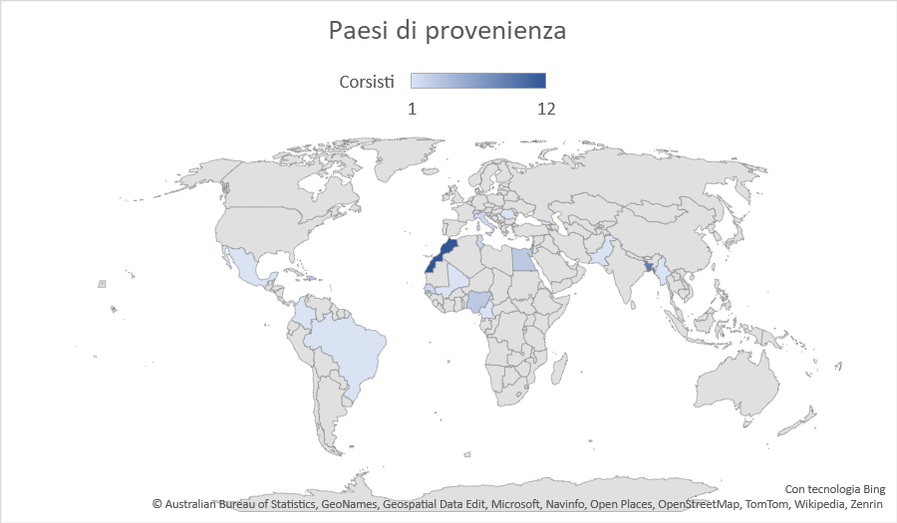
Percorso “Il mondo del lavoro” per Primo Livello: partecipanti
Il mondo del lavoro
IDA e lavoro
itaL2 per lavoratori
sicurezza
orientamento professionale

Slide 22
Elementi di criticità
Punti di forza
Frequenza discontinua
Alcuni temi: molto analitici
Mancanza del tema sicurezza
Flessibilità
Coinvolgimento di un buon numero di corsisti
Forte motivazione e grande interesse
Partecipazione attiva agli incontri
Relatore (ex docente)
Il mondo del lavoro
IDA e lavoro
itaL2 per lavoratori
sicurezza
orientamento professionale

Slide 23
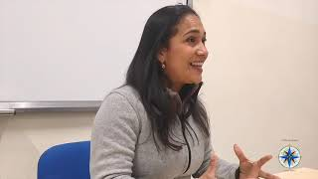
L’opinione dei corsisti
Il mondo del lavoro
IDA e lavoro
itaL2 per lavoratori
sicurezza
orientamento professionale

Slide 24
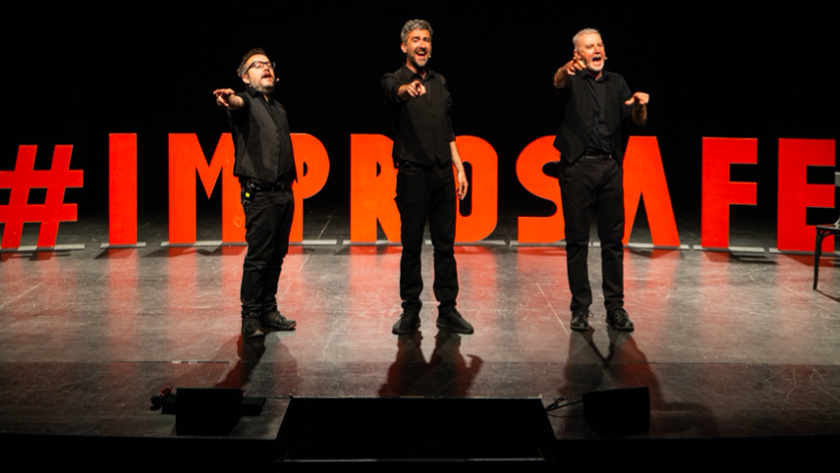
A teatro con il Primo Periodo: il tema della sicurezza
Al Teatro Civico della Spezia con gruppo del Primo Periodo
#Improsafe: spettacolo di improvvisazione teatrale sui temi della salute e della sicurezza
Al mattino, per le scuole, ingresso gratuito: sensibilizzare i giovani
sicurezza
IDA e lavoro
itaL2 per lavoratori
Il mondo del lavoro
orientamento professionale

Slide 25
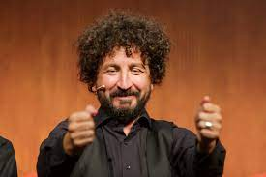
A teatro con il Primo Periodo: il tema della sicurezza
Coinvolgimento attivo del pubblico
Durata complessiva: concordabile
Compagnia TraAttori (Parma, Piacenza e Cremona)
Organizzazione: Alfa Liguria
Patrocinio: Comune della Spezia
Collaborazioni: USR Liguria, Fondazione LHS
sicurezza
IDA e lavoro
itaL2 per lavoratori
Il mondo del lavoro
orientamento professionale

Slide 26
Che cosa stiamo cercando di migliorare
per il Primo Livello
Pacchetti più sintetici (4-5 incontri monotematici) a gruppi uniti
Cicli differenziati per: adulti; minori; corsi A2
Ampliamento attraverso la “Rete per il Lavoro”:
- Ufficio InfoLavoro
- Ufficio per Impiego
- possibilità di contatto anche con altri soggetti (pubblici e privati)
Adattare…
Ampliare…
Il mondo del lavoro
sicurezza
IDA e lavoro
itaL2 per lavoratori
orientamento professionale

Slide 27
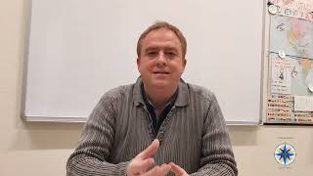
Corsi di orientamento professionale
orientamento professionale
IDA e lavoro
itaL2 per lavoratori
Il mondo del lavoro
sicurezza

Slide 28
Grazie per l’attenzione
Per contatti, domande o suggerimenti:
margherita.matellini@cpiasp.com
andrea.rabassini@cpiasp.com

